Slide 1
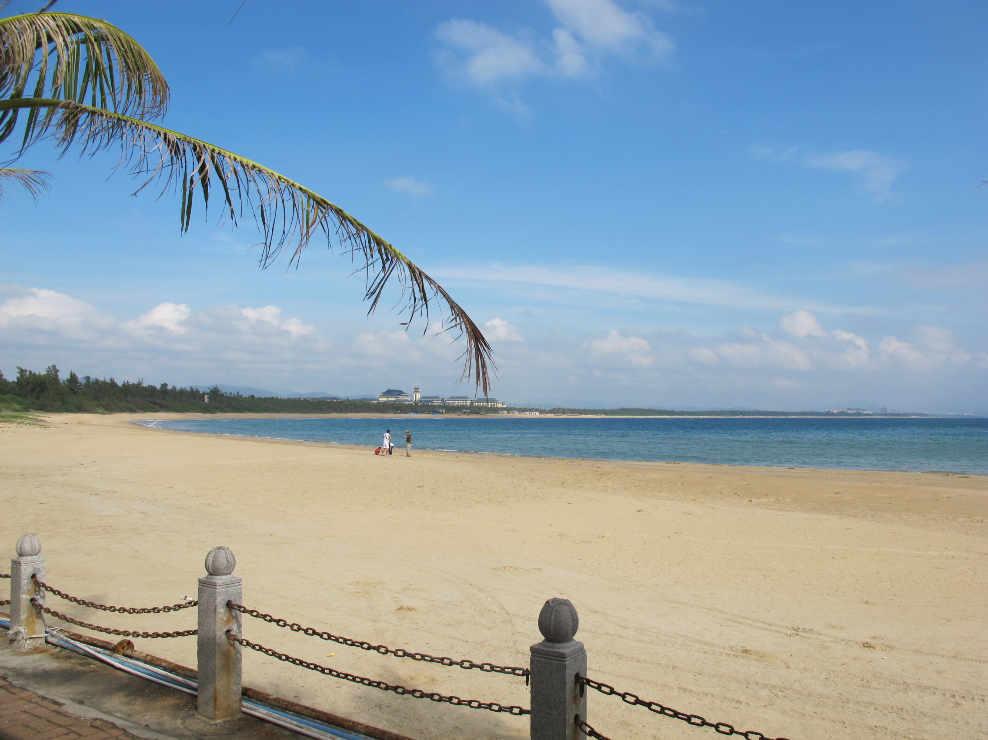
用續發展 - 淨灘
組長：郭宗翰
組員：李汶道
組員：邱立倫

